Slide 1
Informationspjece om læringsforløb for unge med autisme
INDSÆT KOMMUNENAVN
INDSÆT KOMMUNELOGO

Slide 2


Læringsforløbet
Gruppeforløbet
Din kommune gennemfører et læringsforløb, som kan støtte dig, der er ung med autisme, i at komme godt ind i dit voksenliv og opnå dine drømme, mål og ønsker.
Læringsforløbet er for unge med autisme, som bor hos deres forældre eller i egen bolig. Hele forløbet varer ca. fem måneder, herunder varer gruppeforløbet 16 uger og der er et booster-modul efter 2 måneder.
Læringsforløbet indebærer, at:
Vi sammen afdækker dine drømme og ønsker for fremtiden, og hvad du har brug for hjælp til.
Vi sammen laver en handleplan.
Du får en støtteperson, der hjælper dig i hverdagen.
Du deltager på et gruppeforløb, hvor du møder andre unge i samme situation som dig.
Gruppeforløbet giver dig viden og redskaber til at mestre hverdagen og opnå de ønsker, du har for fremtiden. Gruppeforløbet har fokus på forskellige temaer, herunder: netværk, kommunikation, sociale færdigheder og samarbejde samt hverdagslivet og selvbestemmelse.
I gruppeforløbet møder du andre unge i samme situation som dig. Inden gruppeforløbet starter, mødes du også med gruppevejlederen, evt. sammen med din støtteperson, så du er informeret godt om forløbet.
Gruppeforløbet består af 10 moduler:
Velkommen
Forstå mig selv og andre
Samtale
Konflikter
Flytte hjemmefra og
hverdagen i egen bolig
Fritid, venskaber og kærester
Uddannelse og job
Muligheder og rettigheder
Afslutning
Booster (efter 2 måneder)

Slide 3
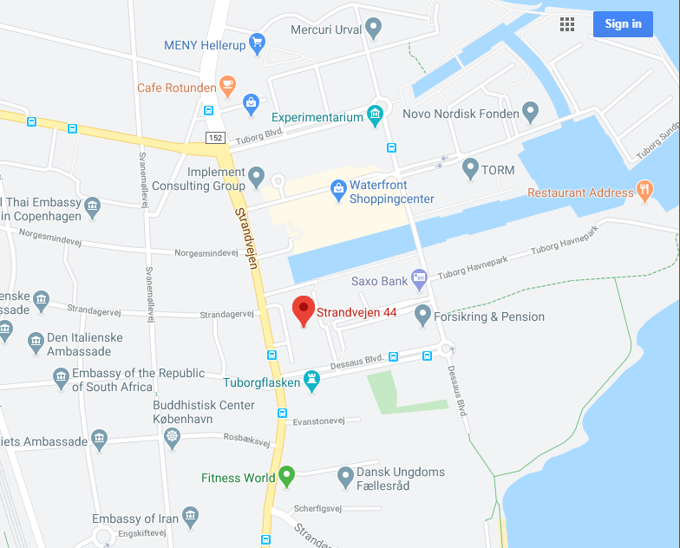
Vi glæder os til at se dig i gruppen!
Vi mødes:
Adresse: XXX
Dag
Kl. XXXX
Kontakt os:
Telefon: XXX
Mail: XXXX
Personlig henvendelse:
Mandag-Onsdag kl. xxx
Torsdag kl. xx
INDSÆT BILLEDE AF KORT, DER VISER, HVOR GRUPPEFORLØBET FOREGÅR
Indsæt billede
Indsæt billede
Navn: XXXX
Gruppevejleder
Navn: XXXX
Gruppevejleder

